Slide 1
Programmiersprachen

Slide 2
Agenda
Programmiersprachen

Slide 3
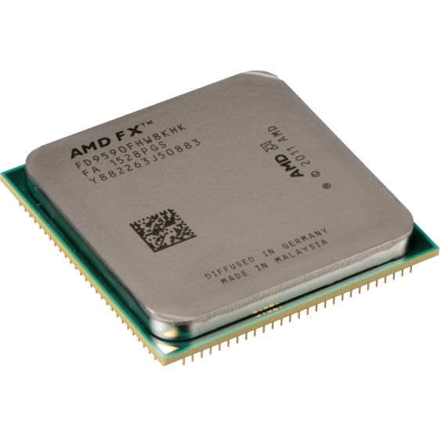
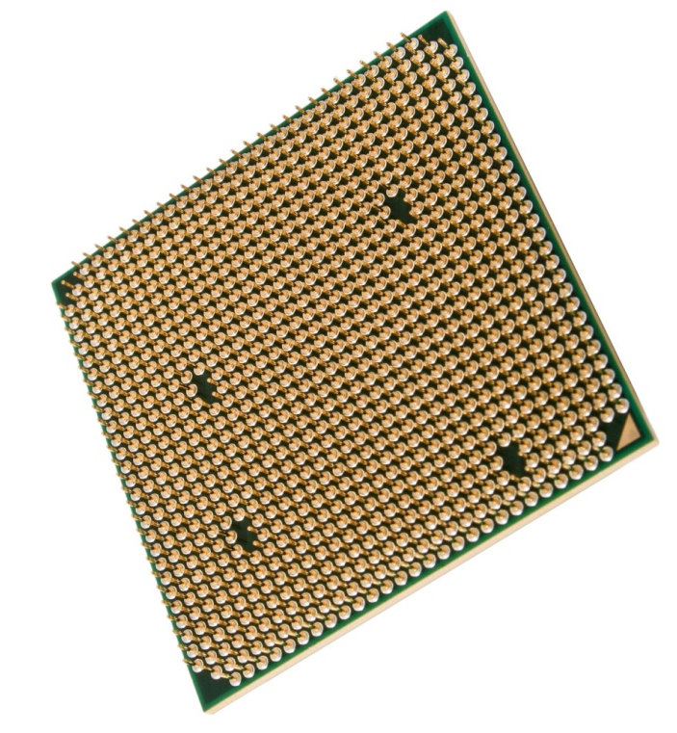
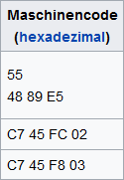
Programmiersprachen Maschinensprache
Prozessor versteht Maschinensprache
Prozessoren führen Befehle / Berechnungen aus
Maschinensprache sind Zahlen
Meist Hexadezimal
Notes:
Ein Prozessor ist eine elektronische Platine. Diese Platine versteht Anweisungen und Befehle nicht wie ein Mensch, sondern kann „nur“ elektronische Signale verarbeiten. Dennoch hat man es geschafft, dass ein Prozessor Zahlen in elektronischer Form (dargestellt durch „Spannung an“ und „Spannung aus“) verarbeiten kann und dann auch Ergebnisse (wiederum dargestellt als Spannungen) liefert.
Befehle werden auf dieser Ebene auch als Zahlen dargestellt. Diese Zahlen werden meist im 16er-Zahlensystem dargestellt. Man nennt dieses Zahlensystem auch Hexadezimalsystem. Weil uns Menschen nur 10 Ziffern zur Verfügung stehen, haben wir die sechs Buchstaben A, B, C, D, E und F ergänzt, um die fehlenden Ziffern darzustellen. Ein Übertrag findet dann auch nichtvon 9 nach 10 statt, sondern von F (also 15 dezimal) auf 10 (also 16 dezimal).
In dieser Form zu Programmieren ist sehr aufwändig, da man sich entweder sehr viel Befehle in Form von Zahlen merken muss, oder entsprechend nachschlagen muss. Für jeden Prozessortyp gibt es eine eigene Liste.

Slide 4
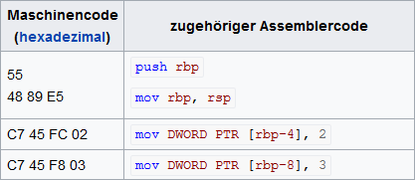
Programmiersprachen Assembler
Hardwarenah
Für tief eingestiegene Programmierer lesbar
Befehle (blau) und Daten (braun)
mov: Daten verschieben
r: Register
DWORD: Anzahl der Bits
Notes:
Die nächste Ebene ist die Programmiersprache Assembler. Sie ist immer noch sehr hardwarenah, d.h. auch sie ist abhängig vom Prozessortyp, z.B. x86 (Intel) oder ARM. Allerdings handelt es sich nicht mehr um reine Zahlen, sondern schon um „lesbare“ Befehle und Daten.
Eingefleischte Programmierer, die das letzte aus der Hardware herausholen möchten, programmieren auch heute noch in Assembler.

Slide 5
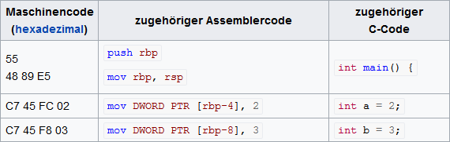
Programmiersprachen C
Programmiersprache von 1972
Gliederung in Funktionen, Variablen, …
Notes:
1972 wurde dann die Möglichkeit geschaffen, dass ein Computer ein Programm in Textform in Maschinensprache übersetzt.
Ab jetzt war man in der Lage, Programme als Funktionen zu beschreiben. Außerdem gab es andere für Menschen besser verständliche Konzepte, wie z.B. Speicher als Variablen mit aussagekräftigen Namen.
Allerdings muss man sich schon bei der Übersetzung in Maschinensprache auf einen bestimmten Prozessor festlegen. Soll das Programm auf mehreren Prozessoren laufen, muss man es entsprechend oft übersetzen (z.B. drei Mal: für PC (x86), für Android (ARM), für Apple (Motorola)).

Slide 6
Zusammenfassung
C++ ist eine General-Purpose Hochsprache

Slide 7
Fragen

